Slide 1
前情回顾
操作系统的地位
核心问题

Slide 2
前情回顾
手工操作
多道批处理
多道性
微机操作系统
分时系统
用户独占
CPU等待用户
单道批处理
单道性
批处理
批处理
及时接收处理
时间片
实时系统
实时性
可靠
GUI
移动化
网络化

Slide 3
前情回顾
特性：并发
特性：共享

Slide 4
前情回顾
特性：虚拟
特性：异步

Slide 5
前情回顾
操作系统的功能
操作系统的结构设计

Slide 6
进程的基本概念
中国海洋大学信息学部
操作系统 Operating System
Basic Understanding of Process
授课教师：聂婕
niejie@ouc.edu.cn
办公地点：中国海洋大学西海岸信息南楼C305
Notes:
1. 个人介绍；
2. 加入班级群，
3. 助教介绍；

Slide 7
2 进程的基本概念
2.1 进程引入的原因
2.2 进程的描述
2.3 进程的控制

Slide 8
2.1 进程引入的原因
进程引入的根本原因是程序的并发执行会破坏程序顺序执行时的：
①顺序性；②封闭性；③可再现性。

Slide 9
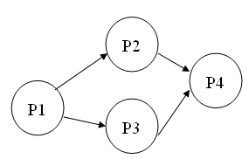
2.1 进程引入的原因
进程引入的根本原因是程序的并发执行会破坏程序顺序执行时的：
①顺序性；②封闭性；③可再现性。
前趋图（Procedence Graph）：描述程序执行先后顺序的图
没有后继的结点：终止结点（Final Node）
结点：表示程序段/进程/一条语句
没有前驱的结点：初始结点（Initial Node）
有箭头的边：结点之间的前驱关系

Slide 10
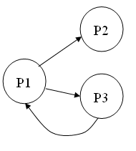
2.1 进程引入的原因
进程引入的根本原因是程序的并发执行会破坏程序顺序执行时的：
①顺序性；②封闭性；③可再现性。
前趋图（Procedence Graph）：描述程序执行先后顺序的图
✓
X

Slide 11
2.1 进程引入的原因
进程引入的根本原因是程序的并发执行会破坏程序顺序执行时的：
①顺序性；②封闭性；③可再现性。
前趋图（Procedence Graph）：描述程序执行先后顺序的图
S1：a = x + 2;
S2: b = y + 4;
S3：c = a + b;
S4：d = c + b;

Slide 12
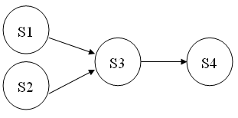
2.1 进程引入的原因
进程引入的根本原因是程序的并发执行会破坏程序顺序执行时的：
①顺序性；②封闭性；③可再现性。
前趋图（Procedence Graph）：描述程序执行先后顺序的图
S1：a = x + 2;
S2: b = y + 4;
S3：c = a + b;
S4：d = c + b;

Slide 13
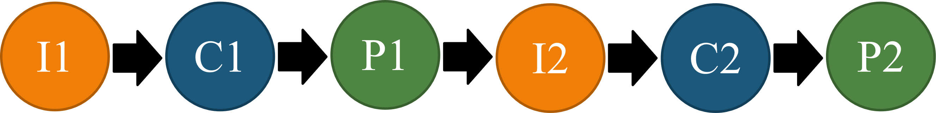
2.1 进程引入的原因
进程引入的根本原因是程序的并发执行会破坏程序顺序执行时的：
①顺序性；②封闭性；③可再现性。
前趋图（Procedence Graph）：描述程序执行先后顺序的图
程序顺序执行时的前趋图：
I
输入
C
计算
P
打印

Slide 14
2.1 进程引入的原因
进程引入的根本原因是程序的并发执行会破坏程序顺序执行时的：
①顺序性；②封闭性；③可再现性。
前趋图（Procedence Graph）：描述程序执行先后顺序的图
程序顺序执行时的前趋图：
S1:a=x+y
S1
S2
S3
S2:b=a-5
S3:c=b+1

Slide 15
2.1 进程引入的原因
进程引入的根本原因是程序的并发执行会破坏程序顺序执行时的：
①顺序性；②封闭性；③可再现性。
前趋图（Procedence Graph）：描述程序执行先后顺序的图
程序顺序执行时的前趋图：
S1:a=x+y
S1
S2
S3
S2:b=a-5
S3:c=b+1
S3:c=a+1?

Slide 16
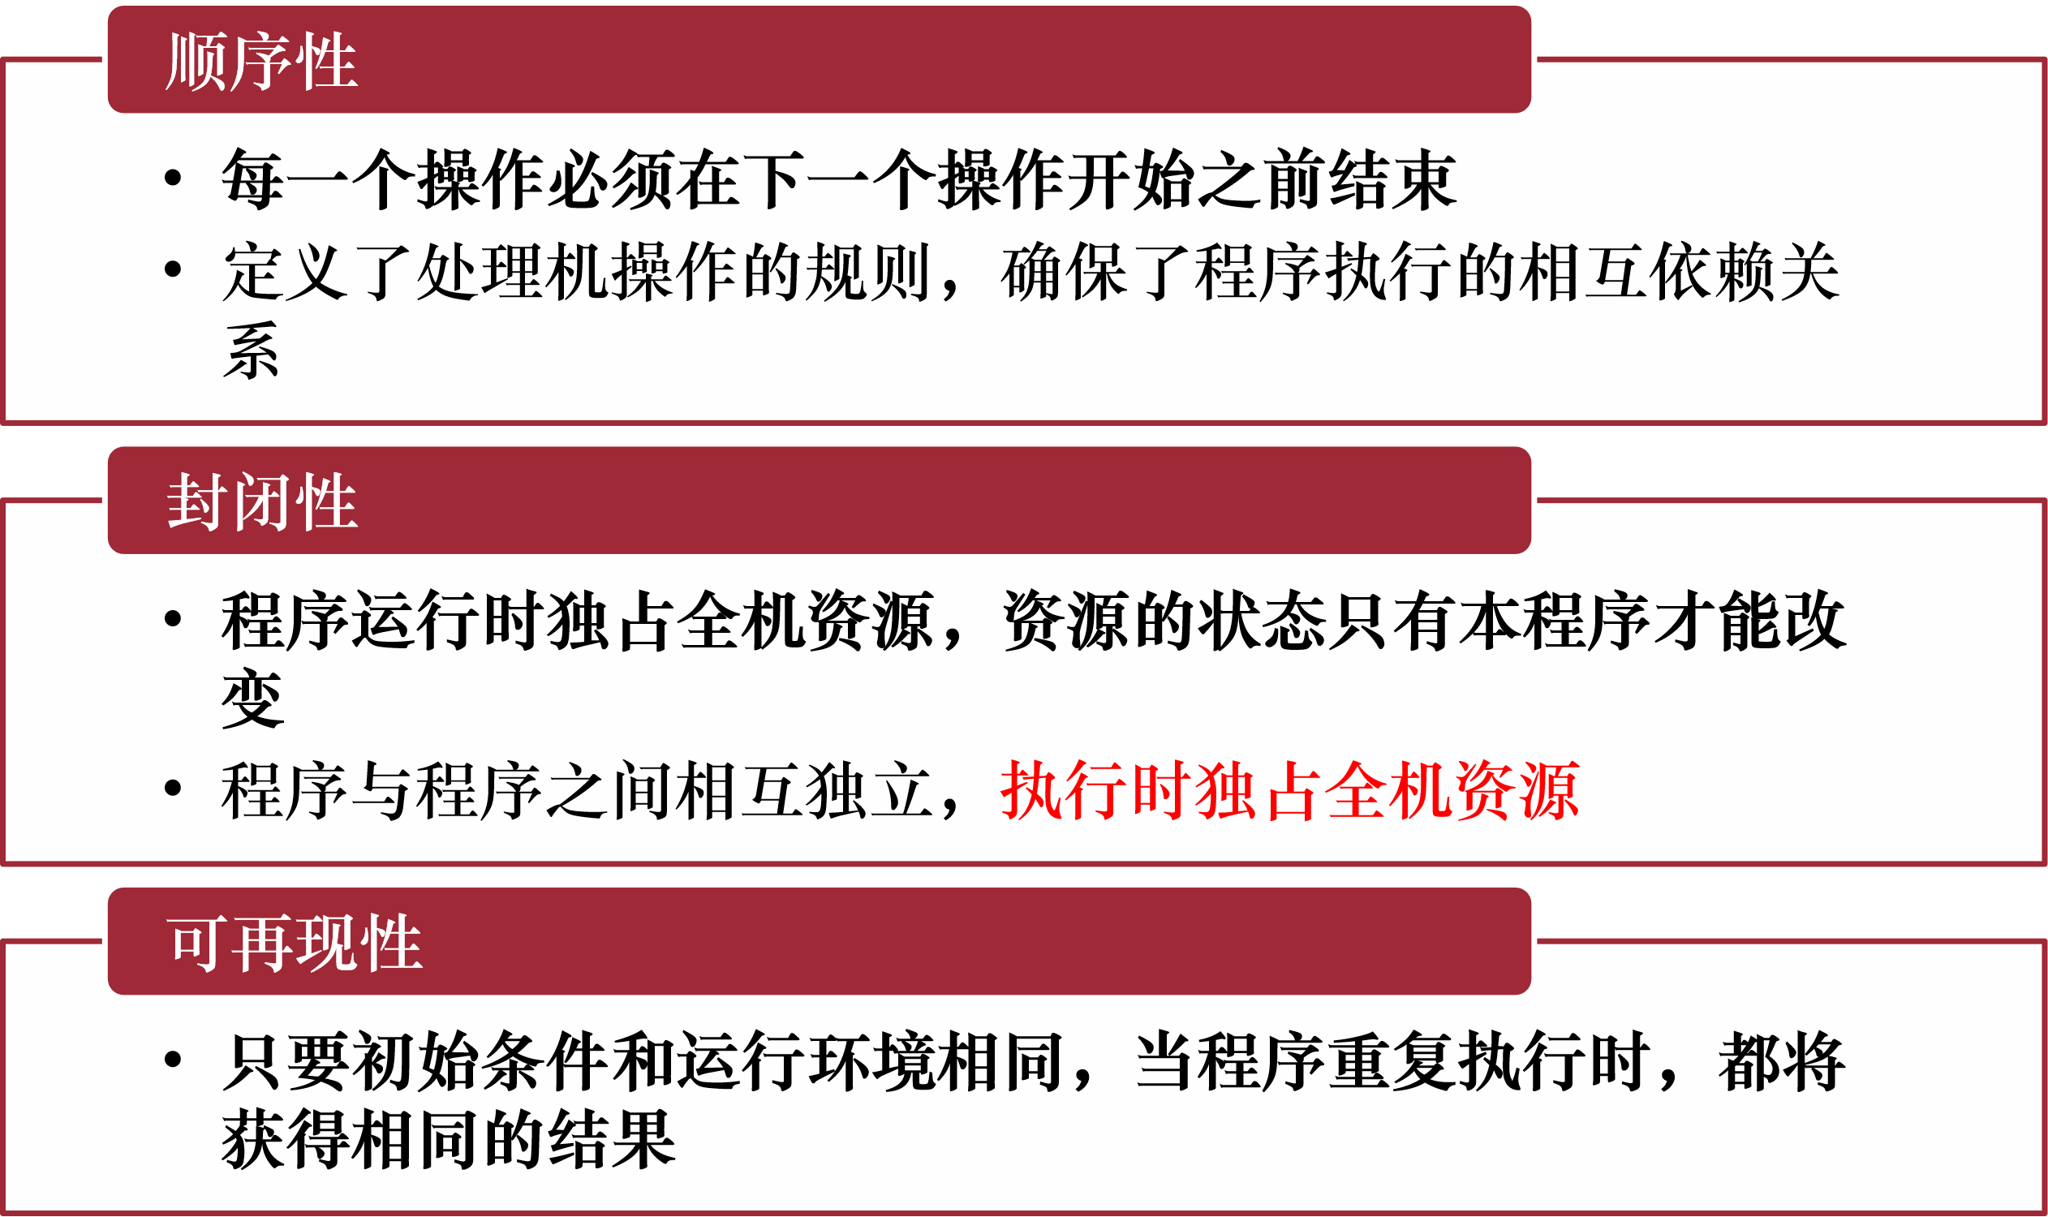
2.1 进程引入的原因
进程引入的根本原因是程序的并发执行会破坏程序顺序执行时的：
①顺序性；②封闭性；③可再现性。

Slide 17
2.1 进程引入的原因
程序并发执行时的前趋图

Slide 18
2.1 进程引入的原因
程序并发执行时的前趋图
I
输入
C
计算
P
打印

Slide 19
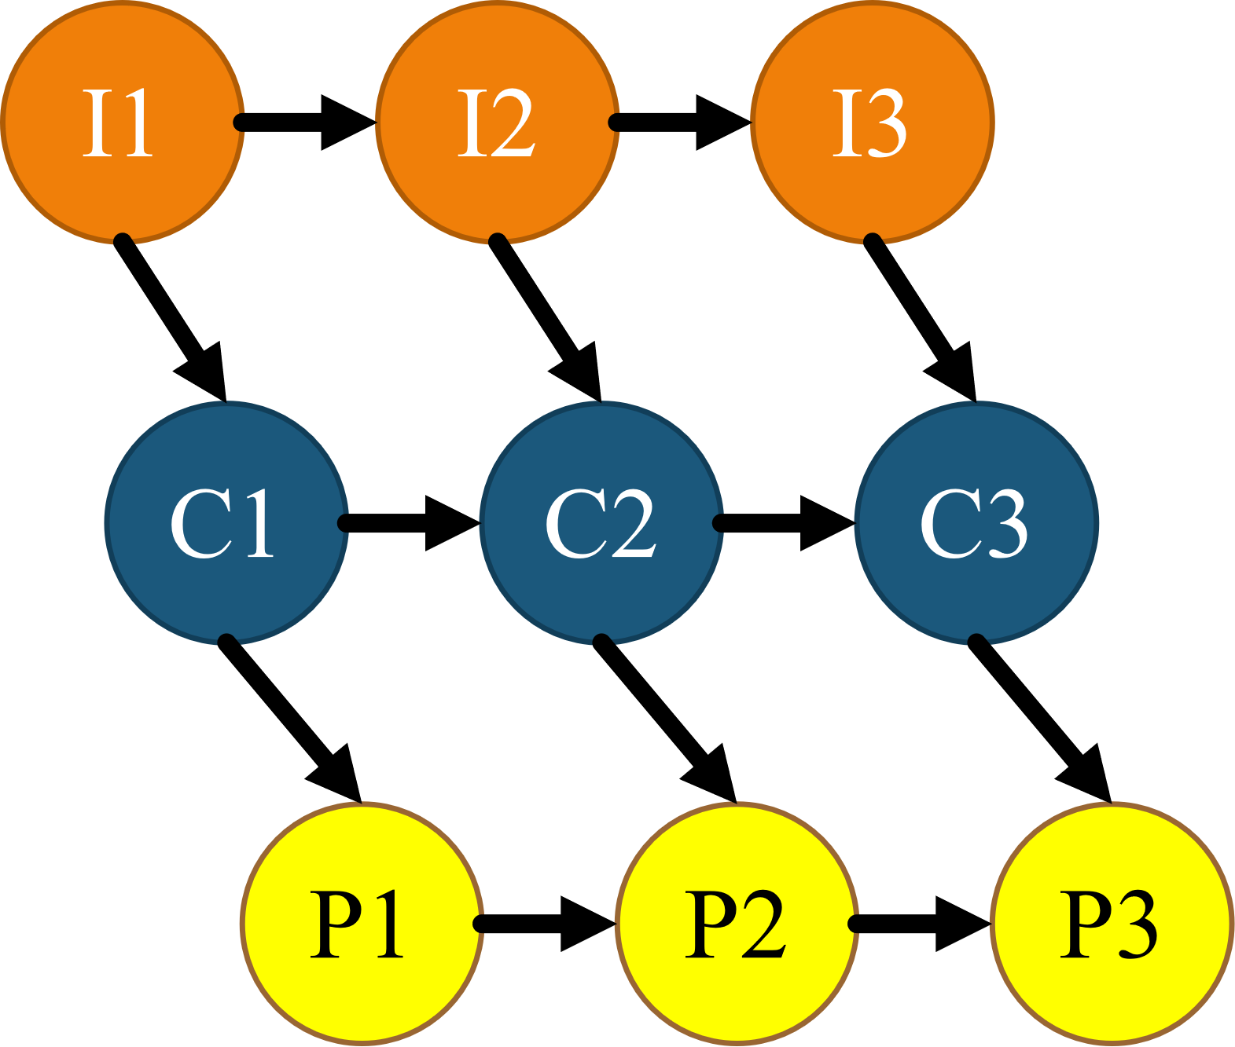
2.1 进程引入的原因
程序并发执行时的前趋图
I
输入
C
计算
P
打印
有一批输入、计算、打印的作业?
I_{k+1}；C_{k}；P_{k-1}之间可以并发执行

Slide 20
2.1 进程引入的原因
程序并发执行时引发的问题：
程序A
n=n+1
程序B
print(n)
n=0
PA:n=n+1
n+1
PB: print(n)
n+1
PB: n=0
0
PB: print(n)
n
PB: n=0
0
PA:n=n+1
1
PB: print(n)
n
PA:n=n+1
n+1
PB: n=0
0

Slide 21
2.1 进程引入的原因
程序并发执行时引发的问题：
间断性——“停停走走”
失去封闭性——原因：多个程序共享资源
不可再现性

Slide 22
2.1 进程引入的原因
程序并发执行时引发的问题：
间断性——“停停走走”
失去封闭性——原因：多个程序共享资源
不可再现性
例如:有两个循环程序A和B，共享一个变量n。程序A每执行一次时，都要做n=n+1;程序B每执行一次时，都要执行Print(n)；然后将n置成0。程序A和B并发执行时，可能出现的情况如下：
1、n=n+1在print(n)和n=0之前，得到的n值为n+1,n+1,0
2、n=n+1在print(n)和n=0之后，得到的n值为n,0,1
3、n=n+1在print(n)和n=0之间，得到的n值为n,n+1,0

Slide 23
2.1 进程引入的原因
程序顺序执行和并发执行的对比
 | 顺序程序 | 并发程序
执行过程 | 顺序执行 | 交替执行
封闭性 | 独占资源 具有封闭性 | 共享资源 不具有封闭性
可再现性 | √ | x
程序间关系 | x | 间接制约或直接制约

Slide 24
2.1 进程引入的原因
进程引入的原因：
多道程序的问题
在多道程序下，程序并发执行，因此失去封闭性
程序出现不可再现性，这样程序执行就失去意义
所以通常意义下的程序不能参与并发执行
引入进程的概念
为了使程序能够并发运行
为了对并发程序进行描述和控制
操作系统中，以“程序”为基础，引入“进程”的概念

Slide 25
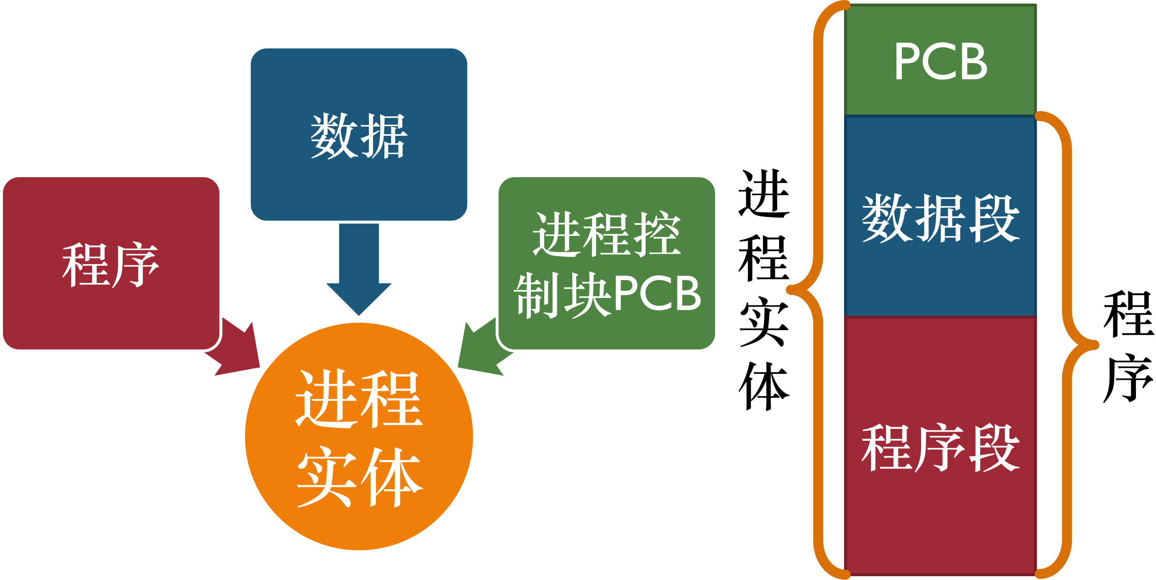
2.2 进程的描述
2.2.1：进程长什么样子？--给程序包了一个控制块
进程控制块（Process Control Block，PCB）
创建进程：创建PCB
撤销进程：撤销PCB

Slide 26
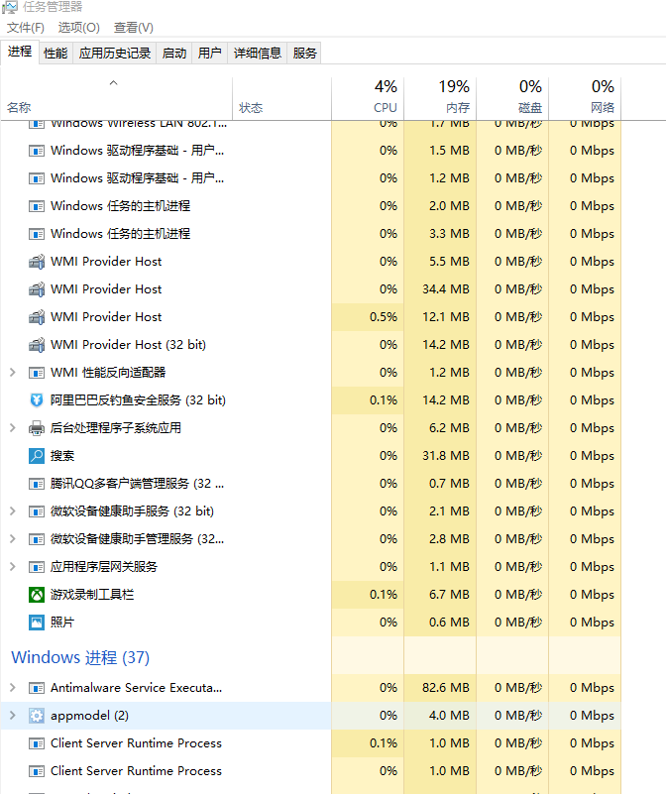
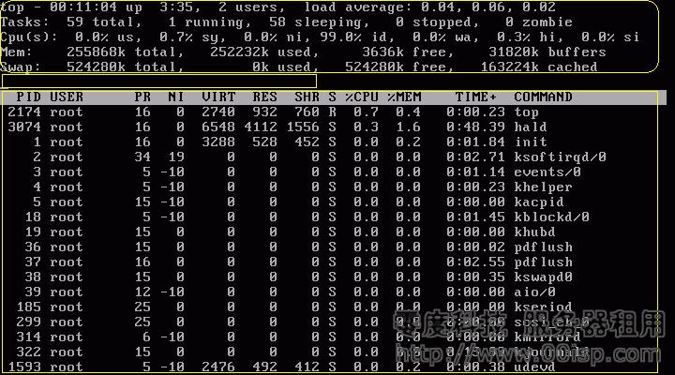
2.2 进程的描述
2.2.1：进程长什么样子？
Windows中的进程
Linux中的进程

Slide 27
2.2 进程的描述
2.2.1：进程长什么样子？
程序的一次执行。
一个程序及其数据在处理机上顺序执行时所发生的活动。
程序在一个数据集合上运行的过程，是系统进行资源分配和调度的一个独立单位。
进程的内涵：

Slide 28
进程的定义：进程是进程实体的运行过程，是系统进行资源分配和调度的一个独立单位。
2.2 进程的描述
进程的定义：进程是进程实体的运行过程，是系统进行资源分配和调度的一个独立单位。
2.2.1：进程长什么样子？
进程的定义：进程是进程实体的运行过程，是系统进行资源分配和调度的一个独立单位。
程序的一次执行。
一个程序及其数据在处理机上顺序执行时所发生的活动。
程序在一个数据集合上运行的过程，是系统进行资源分配和调度的一个独立单位。
进程的内涵：

Slide 29
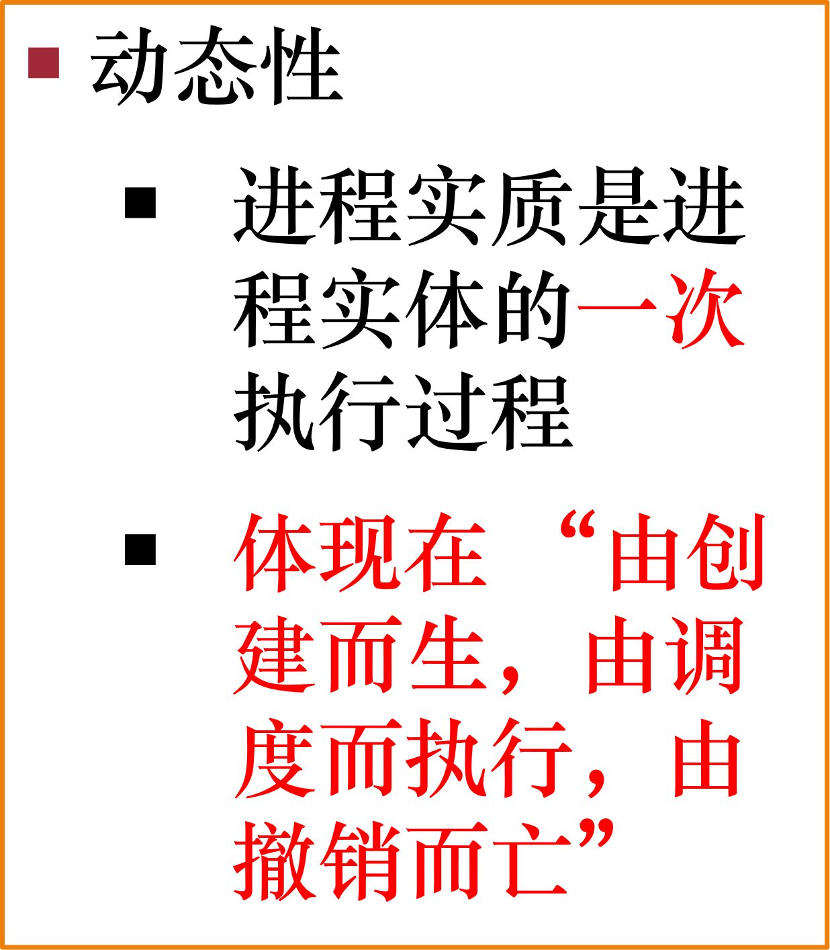
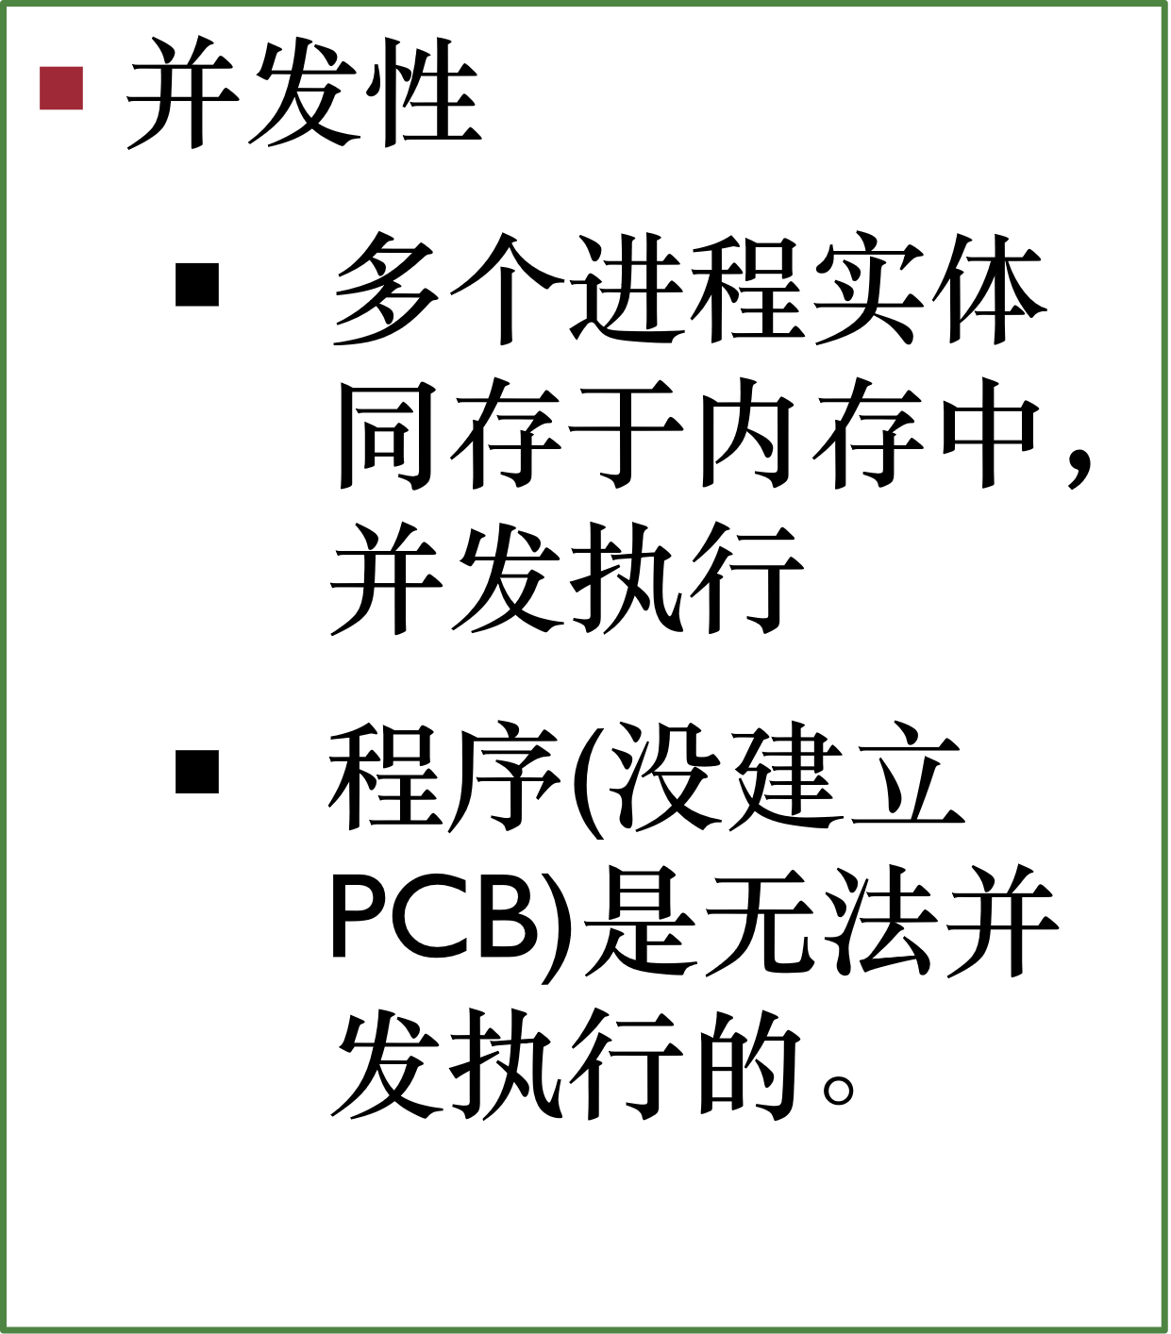
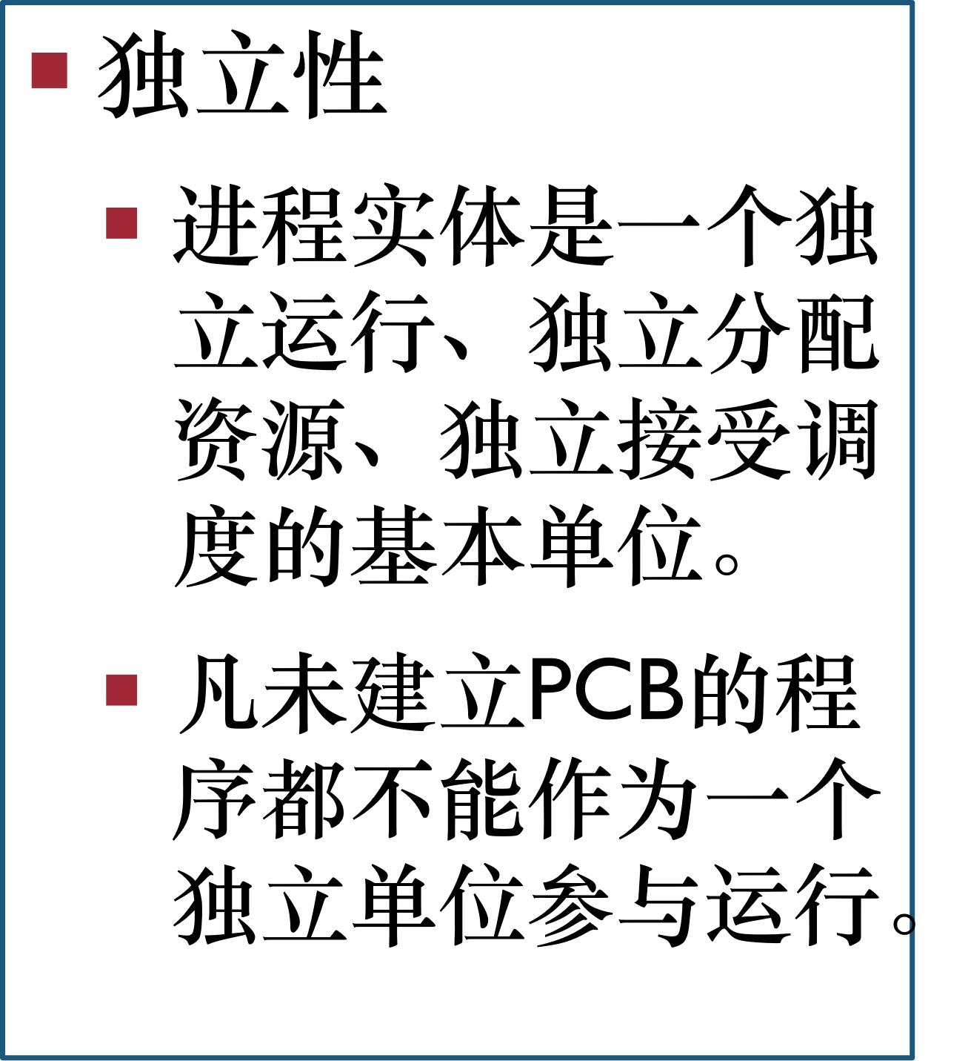
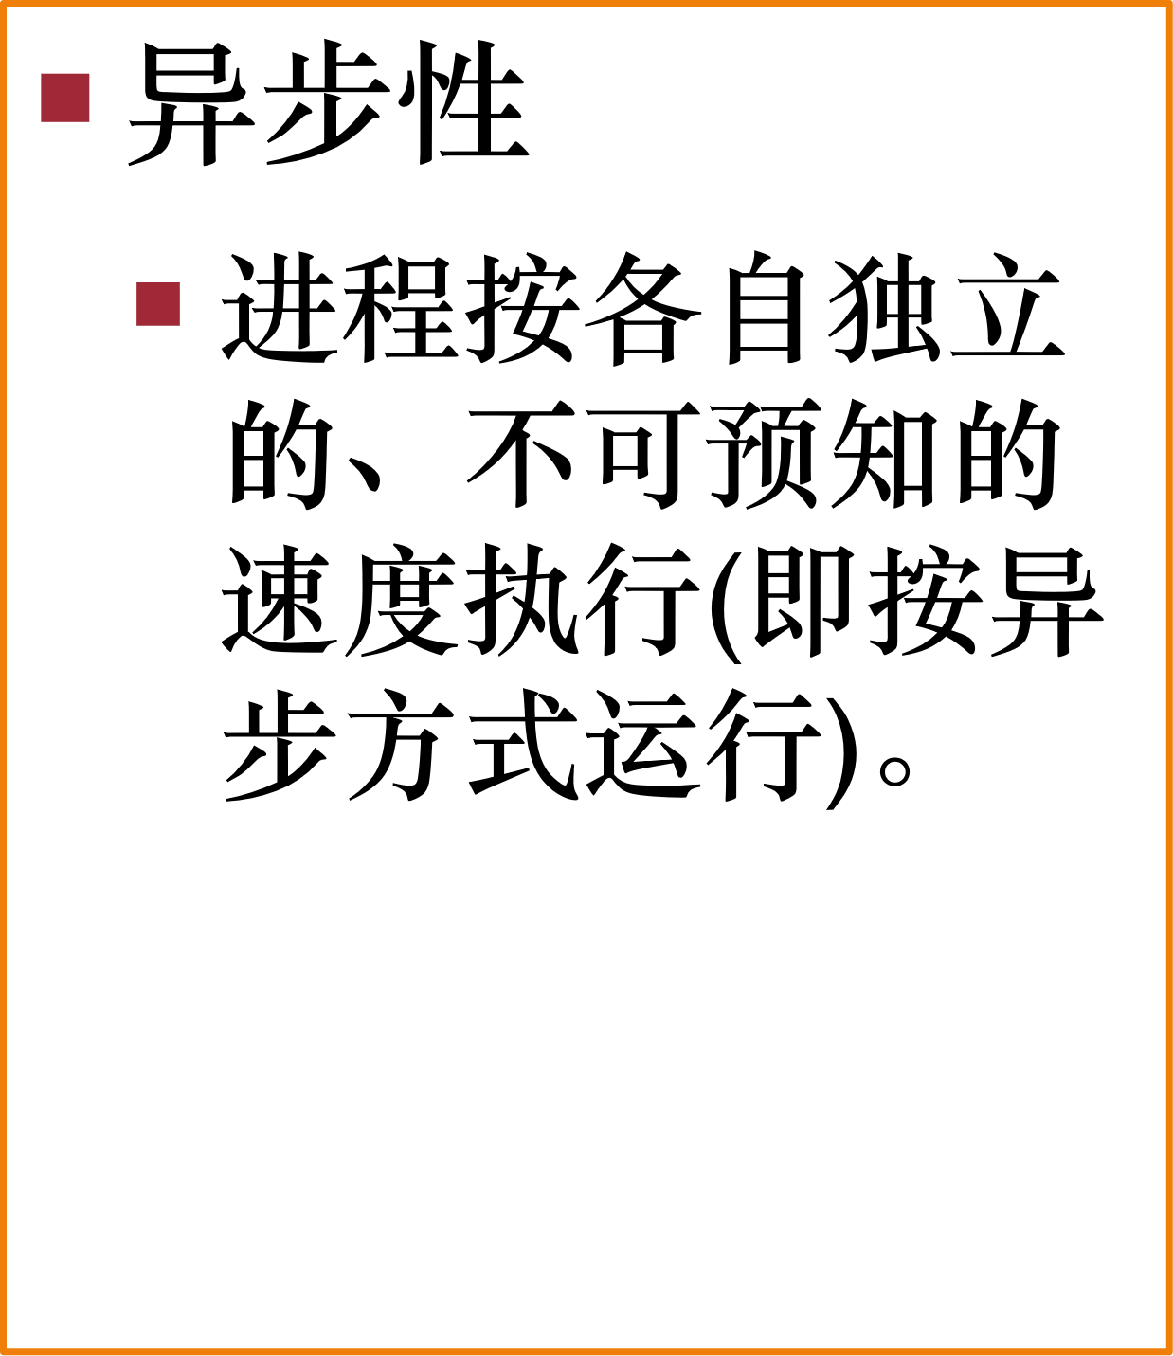
2.2 进程的描述
2.2.2：进程的特征

Slide 30
2.2 进程的描述
2.2.2：进程的特征
区 别
联 系
进程
程序
动态概念，强调的是执行，有创建、有撤销，存在是暂时的
进程具有并发性
进程是接受计算机资源的基本单位
程序是一静态概念，程序是指令的有序集合，“永远”存在
不具有并发性
程序仅仅是程序
进程是程序在数据集上的一次执行
一个程序可对应多个进程，一个进程可包括多个程序
进程和程序的对比

Slide 31
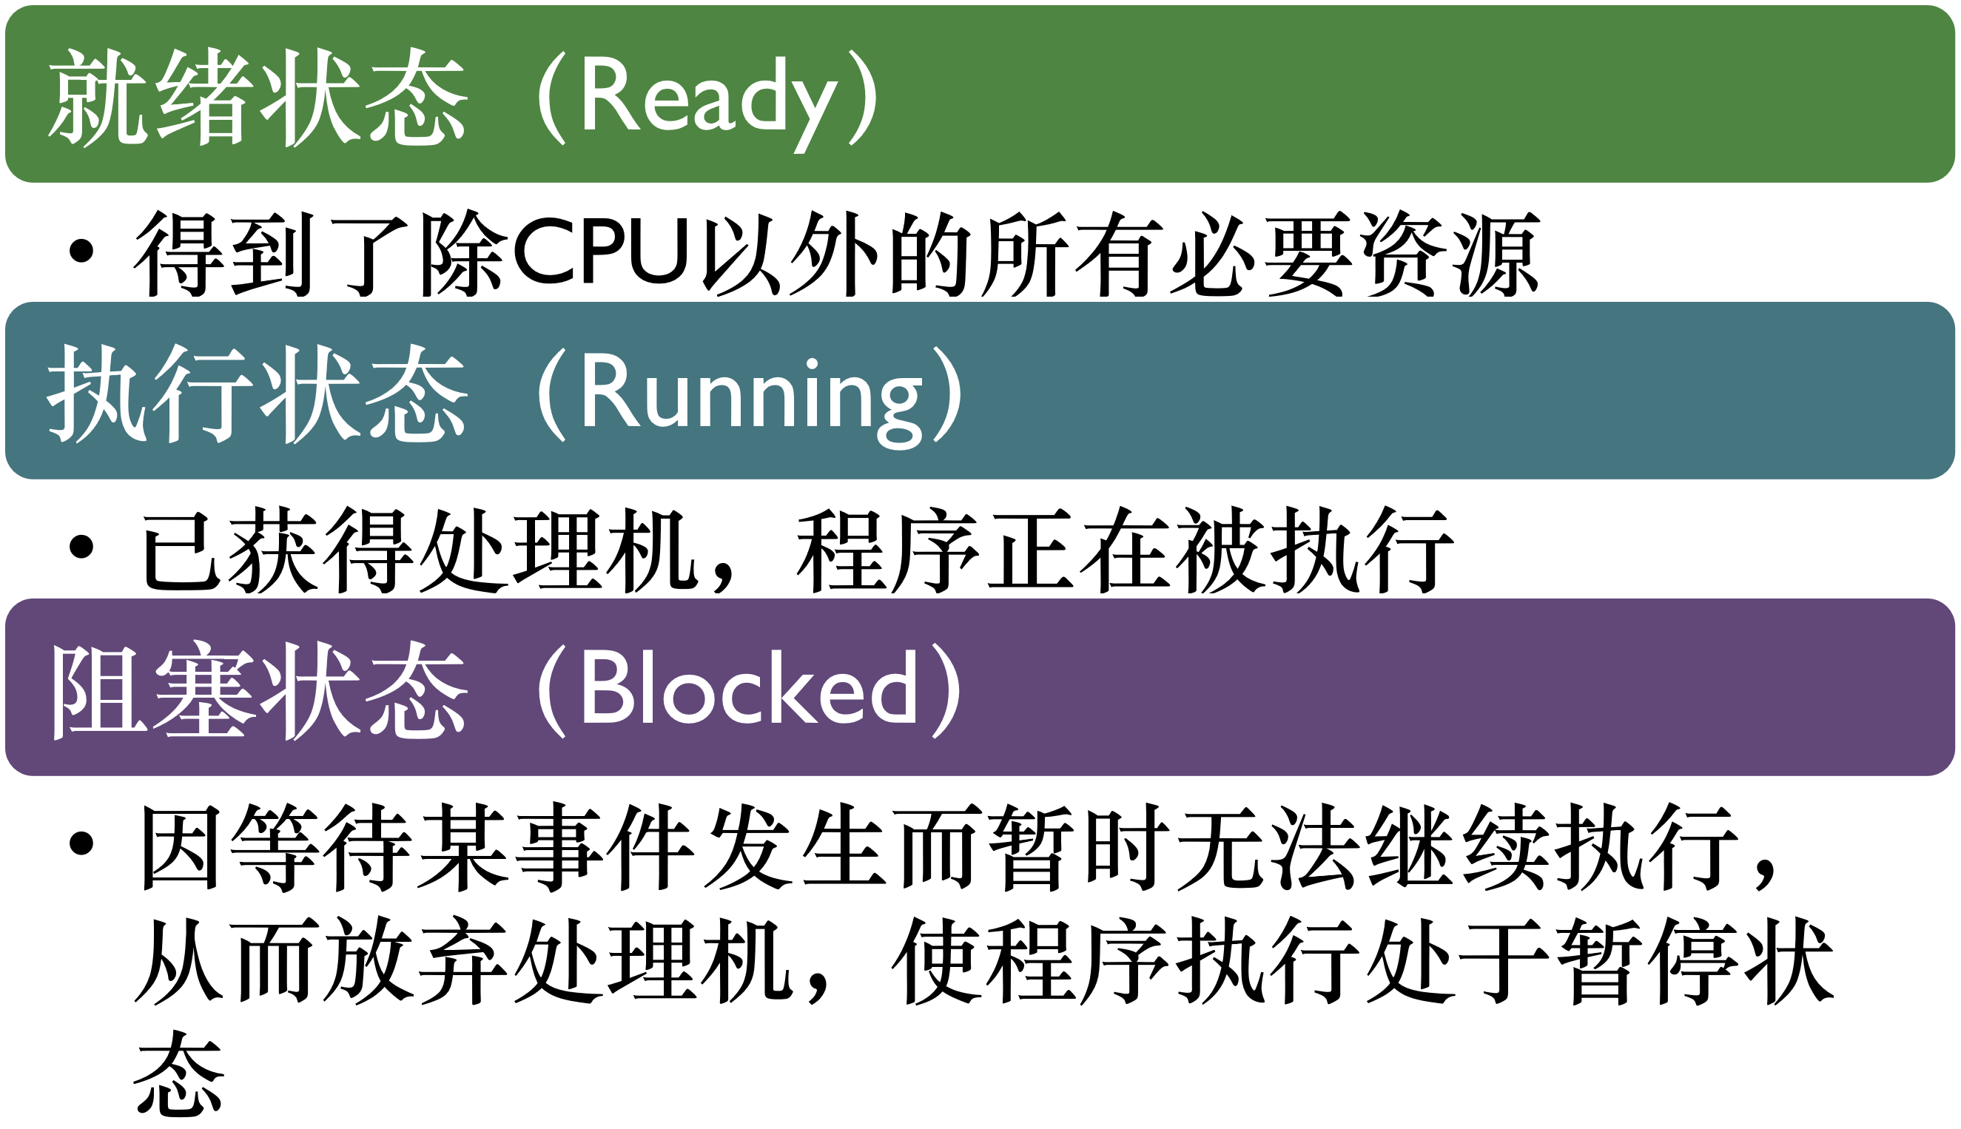
2.2 进程的描述
2.2.3：进程的基本状态及其转换
就绪队列
阻塞队列

Slide 32
2.2 进程的描述
2.2.3：进程的基本状态及其转换
新
进程
许可
就绪
进程调度
结束
I/O完成
时间片完
阻塞
执行
释放
I/O请求

Slide 33
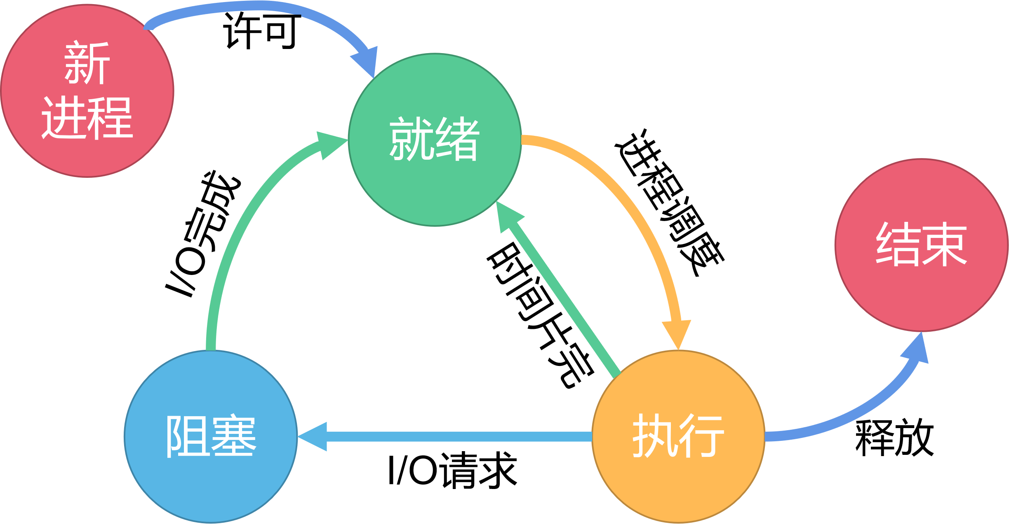
2.2 进程的描述
2.2.3：进程的基本状态及其转换
创建状态：
Step1：申请一个空白的PCB；
Step2：分配资源；
Step3：PCB初始化工作；
Step4：插入就绪队列。
创建
状态
终止状态：
Step1：相应的善后工作；
Step2：资源退回；
Step3：从当前队列中移出PCB；
Step4：放入终止队列；
Step5：等待其他进程搜集信息；
Step6：PCB清零
Step7: 归还PCB
终止状态

Slide 34
2.2 进程的描述
I/O完成
活动
就绪
活动
阻塞
2.2.4：挂起操作
进程状态的转换
时间片完
许可
请求I/O
挂起
调度
挂起原因：
执行
终止
挂起
创建
终端用户的需要
父进程请求
负荷调节的需要
操作系统的需要
激活
激活
释放
挂起
静止
就绪
静止阻塞
许可
I/O完成

Slide 35
2.2 进程的描述
2.2.5：进程管理中的数据结构
①操作系统中管理进程的数据结构：资源信息表/进程信息表
②进程管理自己的数据结构：PCB的数据结构

Slide 36
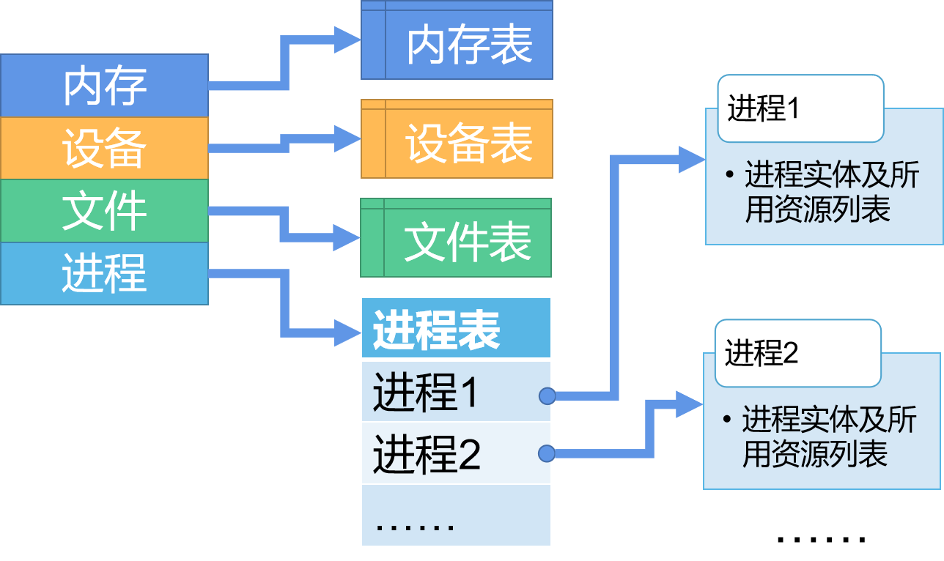
2.2 进程的描述
2.2.5：进程管理中的数据结构
①操作系统中管理进程的数据结构：资源信息表/进程信息表

Slide 37
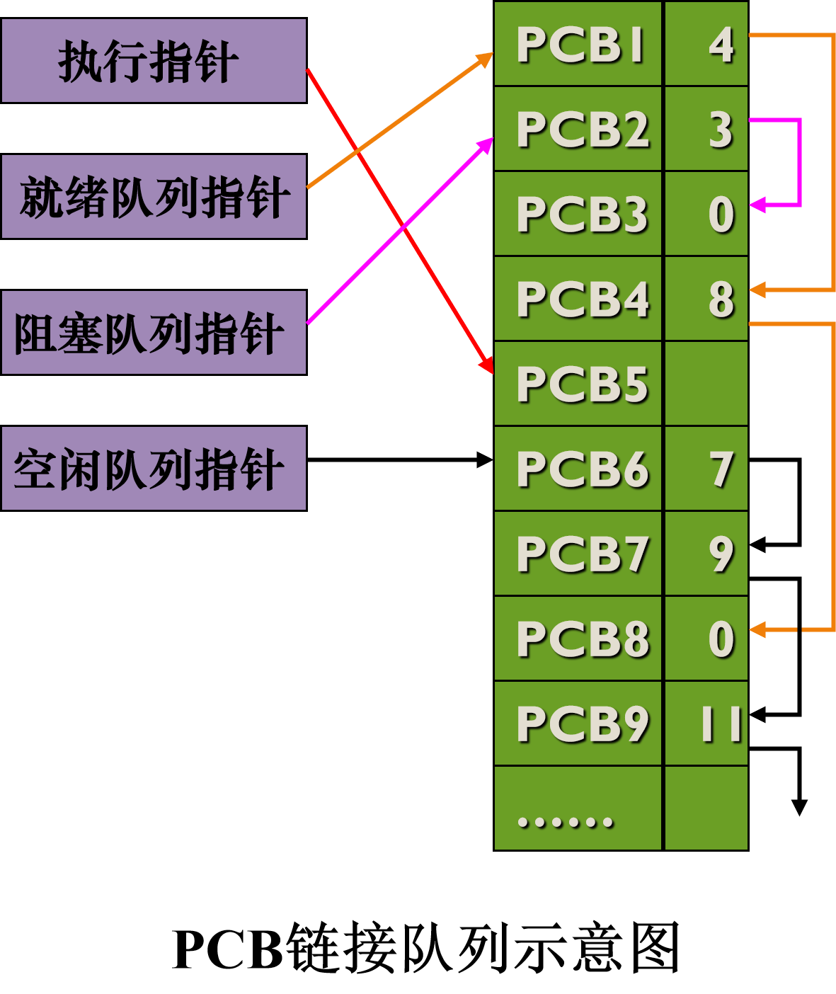
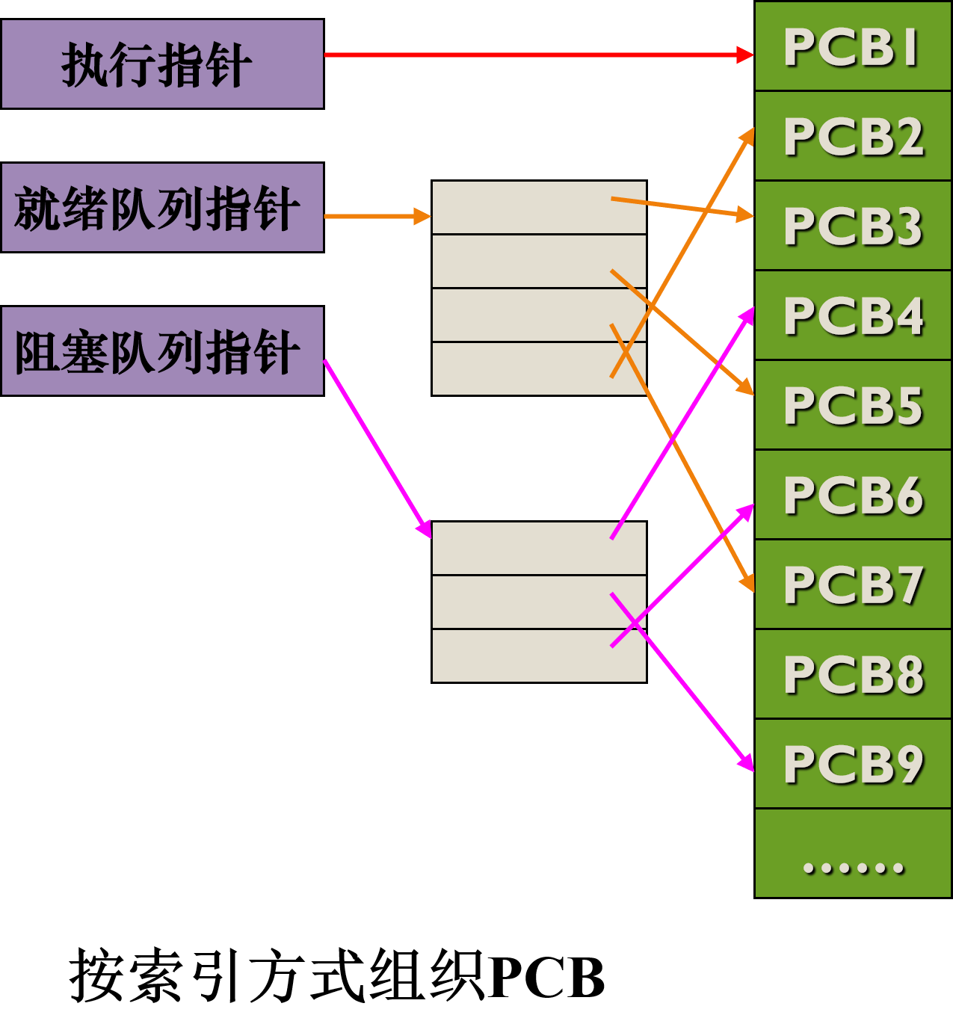
2.2 进程的描述
2.2.5：进程管理中的数据结构
①操作系统中管理进程的数据结构：资源信息表/进程信息表
就绪索引表
阻塞索引表

Slide 38
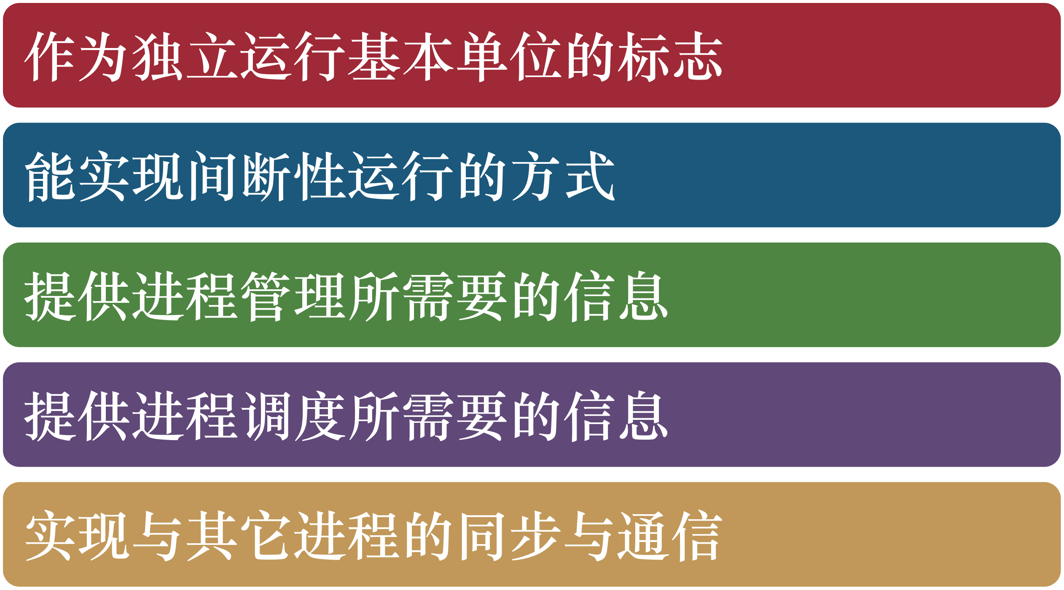
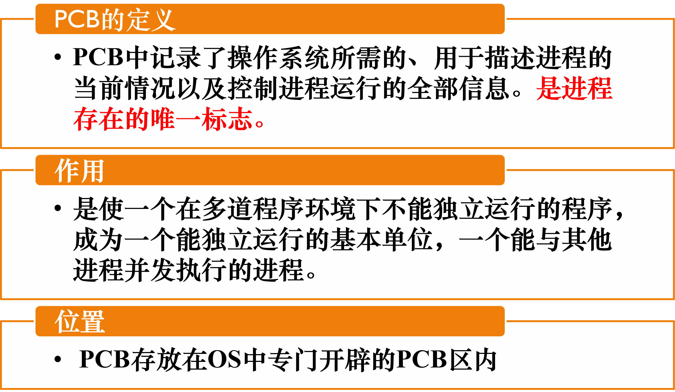
2.2 进程的描述
2.2.5：进程管理中的数据结构
②进程管理自己的数据结构：PCB的数据结构

Slide 39
2.2 进程的描述
2.2.5：进程管理中的数据结构
②进程管理自己的数据结构：PCB的数据结构
PCB
进程标识符
内部
标识
外部
标识符
处理机状态
进程调度信息
进程控制信息

Slide 40
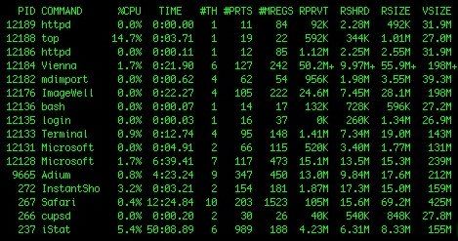
2.2 进程的描述
2.2.5：进程管理中的数据结构
②进程管理自己的数据结构：PCB的数据结构
1.进程标识符：
内部标识符：创建者提供 （例如：姓名）
外部表示符：ID，（例如：身份证号）
ps –ef
kill -9 12189

Slide 41
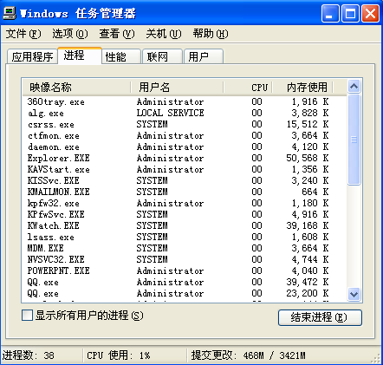
2.2 进程的描述
2.2.5：进程管理中的数据结构
②进程管理自己的数据结构
外部标识符
1.进程标识符：
内部标识符：创建者提供 （例如：姓名）
外部表示符：ID，（例如：身份证号）
使用“内部标识符”
控制

Slide 42
2.2 进程的描述
进程A
暂存进程A的寄存器状态
切换进程
暂存进程B的寄存器状态
载入进程A的寄存器状态
切换进程
进程B
CPU
CPU
CPU
CPU
2.处理机状态
AX | BX
5 | 27
AX | BX
33 | 197
AX | BX
5 | 27
AX | BX
33 | 197
通用寄存器
指令计数器
程序状态字
用户栈指针
PCB:进程A
CPU
PCB:进程B
AX | BX
5 | 27
AX | BX
33 | 197

Slide 43
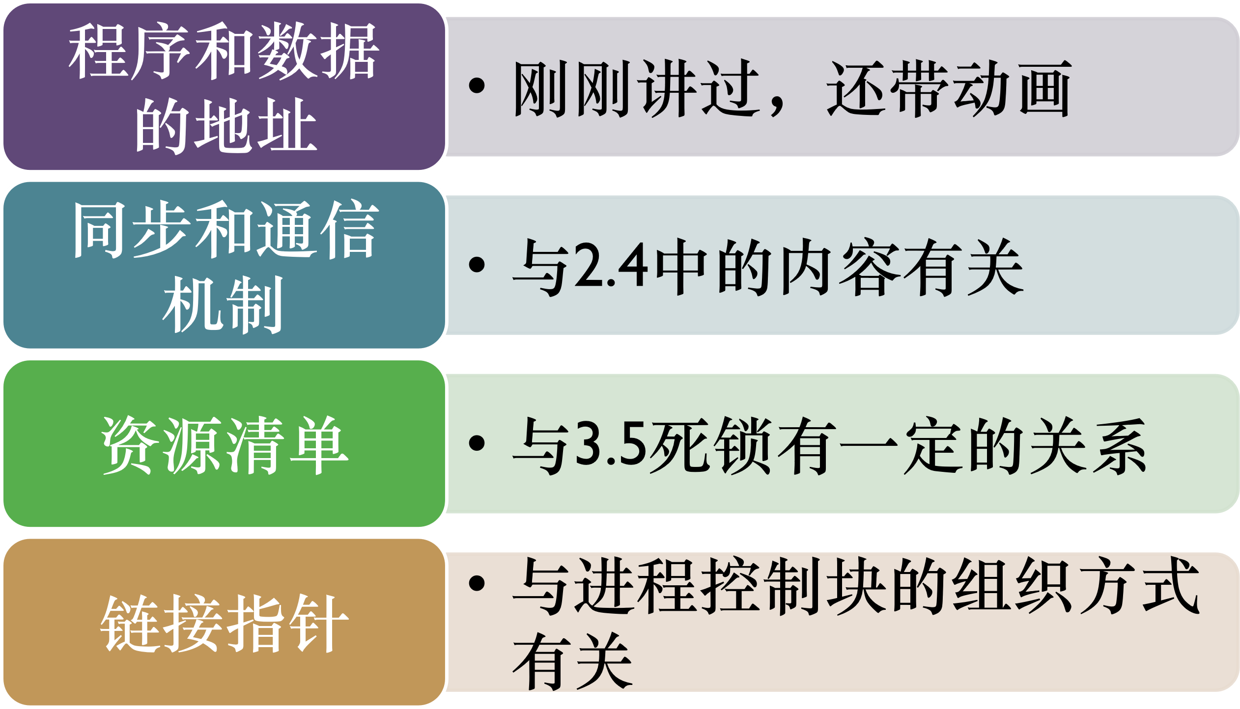
2.2 进程的描述
2.2.5：进程管理中的数据结构
②进程管理自己的数据结构：PCB的数据结构
3.进程调度信息
4.进程控制信息
进程状态
进程优先级
其它信息
事件（阻塞原因）
对外的
对内的

Slide 44
2.3 进程的控制
什么是进程控制：
进程的创建、进程的终止、进程状态切换（基本状态/挂起）
进程控制：操作系统内核中的原语来实现的

Slide 45
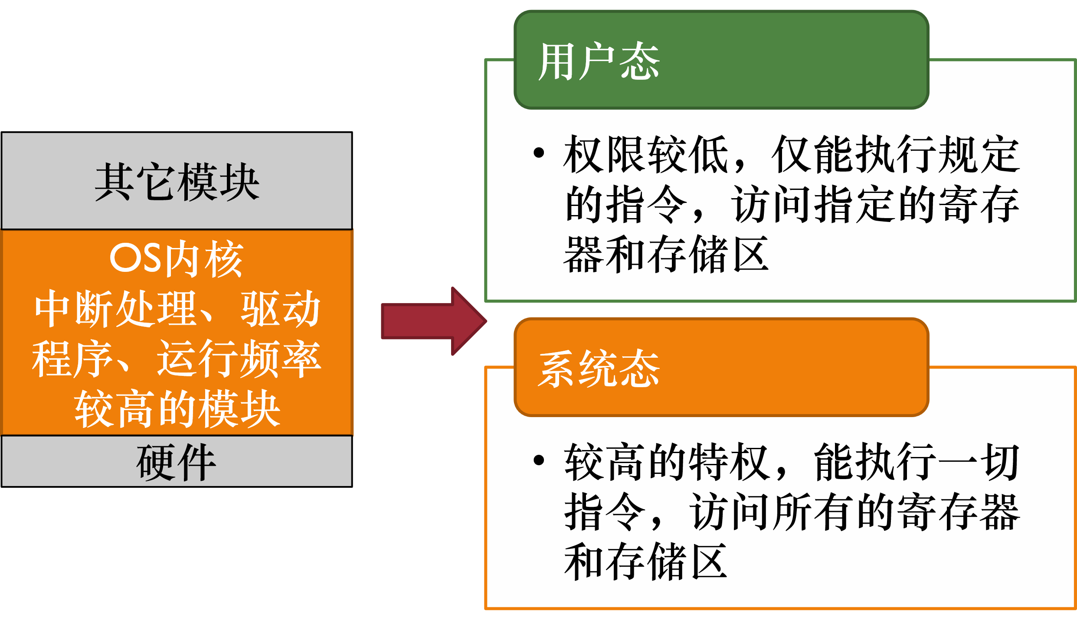
2.3 进程的控制
什么是进程控制：
进程的创建、进程的终止、进程状态切换（基本状态/挂起）
进程控制：操作系统内核中的原语来实现的
用户态：目态，较低特权，执行规定指令，访问指定寄存器和存储区；一般应用程序只能在用户态运行，不能去执行OS指令或区域；
系统态：管态，也叫内核态，高特权，执行所有指令，访问所有寄存器和存储区；传统OS都是在系统态。常驻内存。

Slide 46
2.3 进程的控制
什么是进程控制：
进程的创建、进程的终止、进程状态切换（基本状态/挂起）
进程控制：操作系统内核中的原语来实现的
①中断处理
支撑功能
②时钟管理
原子操作（Action Operation）：不可分割的基本单位，不允许被打断。
操作系统内核
③原语操作（Primitive）
①进程管理
资源管理功能
②存储器管理
③设备管理

Slide 47
2.3 进程的控制
2.3.2进程的创建：引起进程创建的事件
用户登录
用户从终端登录，为其建立进程(分时系统)
作业调度
把作业装入内存 (批处理系统)
提供服务
为某个请求创建专门的进程。例如用户打印时，创建打印进程
应用请求
建子进程，以并发完成工作，加速任务 (由应用程序创建)
内核创建
用户进程创建

Slide 48
2.3 进程的控制
申请空的PCB
申请唯一的标识符，从PCB集合中取空白项
为新进程分配资源
分配内存，OS要知道新进程的大小
初始化PCB
将所需信息填入PCB：标识符、处理机状态、进程状态、优先级等等
插入就绪队列
如果就绪队列能容纳新进程的话
2.3.2进程的创建：进程创建的步骤
就绪队列

Slide 49
2.3 进程的控制
2.3.2进程的创建：进程创建的层次
进程图-描述一个进程家族关系的有向树
A
父进程
子进程可以继承父进程的所有资源(打开的文件、分配的缓冲区等)；
撤销子进程时，把它从父进程那里获得的资源还给父进程；
撤销父进程时，要同时撤销它所有的子进程；
注意：Windows中没有进程层次的概念，只要获得了进程的句柄（handler），就可以控制该进程
B
C
子进程
在PCB中设置
家族关系表项：
记录父进程，及
所有的子进程
D
E
F

Slide 50
2.3 进程的控制
2.3.3进程的终止
正常结束
异常结束
外界干预
执行到最后的结束指令、中断
出现错误或因故障而被迫终止
进程应外界的请求而终止运行
批处理系统：Halt指令
分时系统：logs off
产生一个中断；
例如：死锁
一个进程可以向其父进程申请撤消自己；
也可以因父进程的被撤销而被同时撤消。

Slide 51
2.3 进程的控制
2.3.3进程的终止
P_{A}
一个进程可以向其父进程申请撤消自己；也可以因父进程的被撤销而被同时撤消。
P_{B}
P_{C}
P_{D}
P_{E}
P_{F}
P_{G}
P_{H}
P_{I}
P_{J}
P_{K}
P_{L}
P_{M}
P_{N}

Slide 52
2.3 进程的控制
2.3.3进程的终止
从PCB集合中找到
相应进程的PCB,
读出其状态
进程正在执行？
Y
停止执行，
置调度标志为true
N
有子进程？
Y
终止所有子进程
N
把PCB从队列中
移走
归还所占的资源
(给父进程或OS)

Slide 53
2.3 进程的控制
2.3.4进程的基本状态转换：阻塞与唤醒
请求系统服务
OS不能立即满足(打印机被别人使用)
启动某种操作
I/O操作后才能继续执行
数据尚未到达
进程合作时，只有新数据到达才能继续执行
无新工作可做
一些具有特定功能的系统进程，完成任务后就把自己阻塞起来，等待新任务到来(如发送数据进程)
引起阻塞的事件

Slide 54
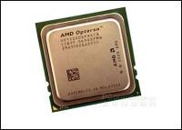
2.3 进程的控制
2.3.4进程的基本状态转换：阻塞与唤醒
立即停止执行
改变状态为“阻塞”
插入到阻塞队列
阻塞的流程
N
满足条件？
选择新的
就绪进程
CPU
Y，唤醒，插入就绪队列

Slide 55
2.3 进程的控制
2.3.4进程的基本状态转换：阻塞与唤醒
引起唤醒的事件
与引起阻塞的事件相对应
进程唤醒的过程
阻塞进程所期待的事件出现，有关的进程调用唤醒原语，将等待该事件的进程唤醒
将PCB从阻塞队列中移出，修改PCB中的状态信息，再将其插入到就绪进程队列中
阻塞与唤醒要匹配使用，以免造成“永久阻塞”
原语：
block
wakeup

Slide 56
2.3 进程的控制
2.3.5进程的挂起与激活
进程挂起
检查被挂进程的状态，改为相应的挂起状态
把进程的PCB复制到指定的区域
最后，转向调度程序重新调度
进程激活
先将进程从外存调入内存
检查该进程的现行状态，改为相应的活动状态
根据优先级确定是否需要重新调度(抢占调度？)
原语：
suspend
active
阻塞、唤醒一般由OS实现，而挂起与激活可由用户干预

Slide 57
2 进程的基本概念（该讲结束）
2.1 进程引入的原因
2.2 进程的描述
2.3 进程的控制

